Slide 1
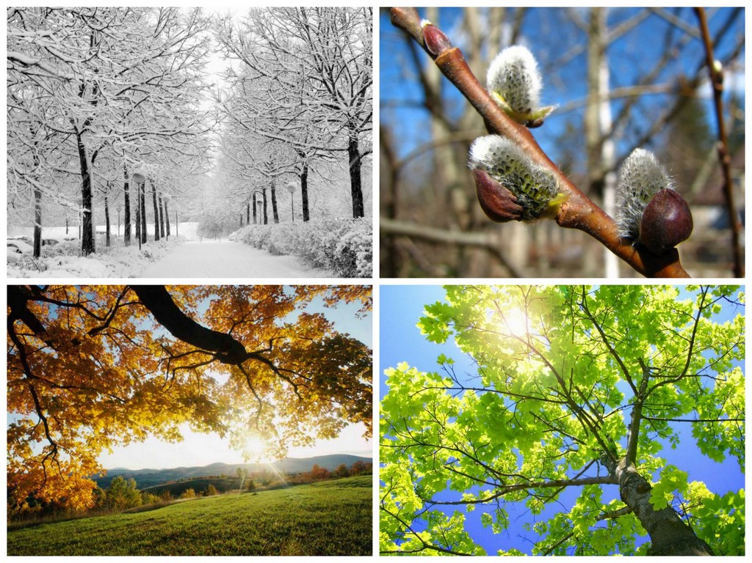
НАРОДНЫЙ КАЛЕНДАРЬ Ежегодно приходят к нам в гости: Один седой, другой молодой, Третий скачет, а четвёртый плачет. (Времена года).
МДОУ «Детский сад №124 комбинированного вида»
Подготовила
:
воспитатель
Маркелова О. Н.
Саранск - 2017

Slide 2
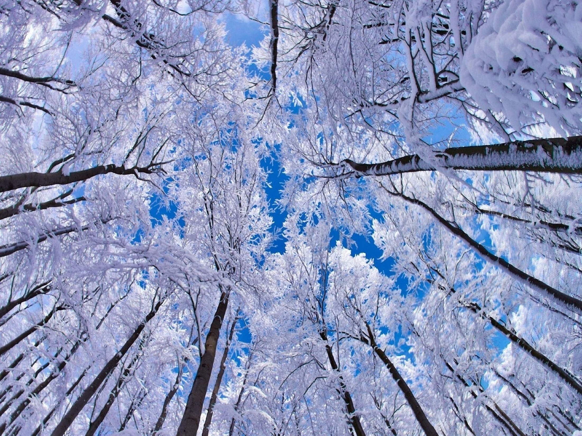
Чем крепче морозы в начале января — тем жарче лето.
Январь пасмурный — к плохому урожаю.
Холодный январь — предвестник пожарного лета.
Январь сухой и морозный, вода убывает сильно в реках — к сухому и жаркому лету.
Снегопады и частые метели в январе — к частым дождям летом.
Висит много частых и длинных сосулек — жди хорошего урожая.

Slide 3
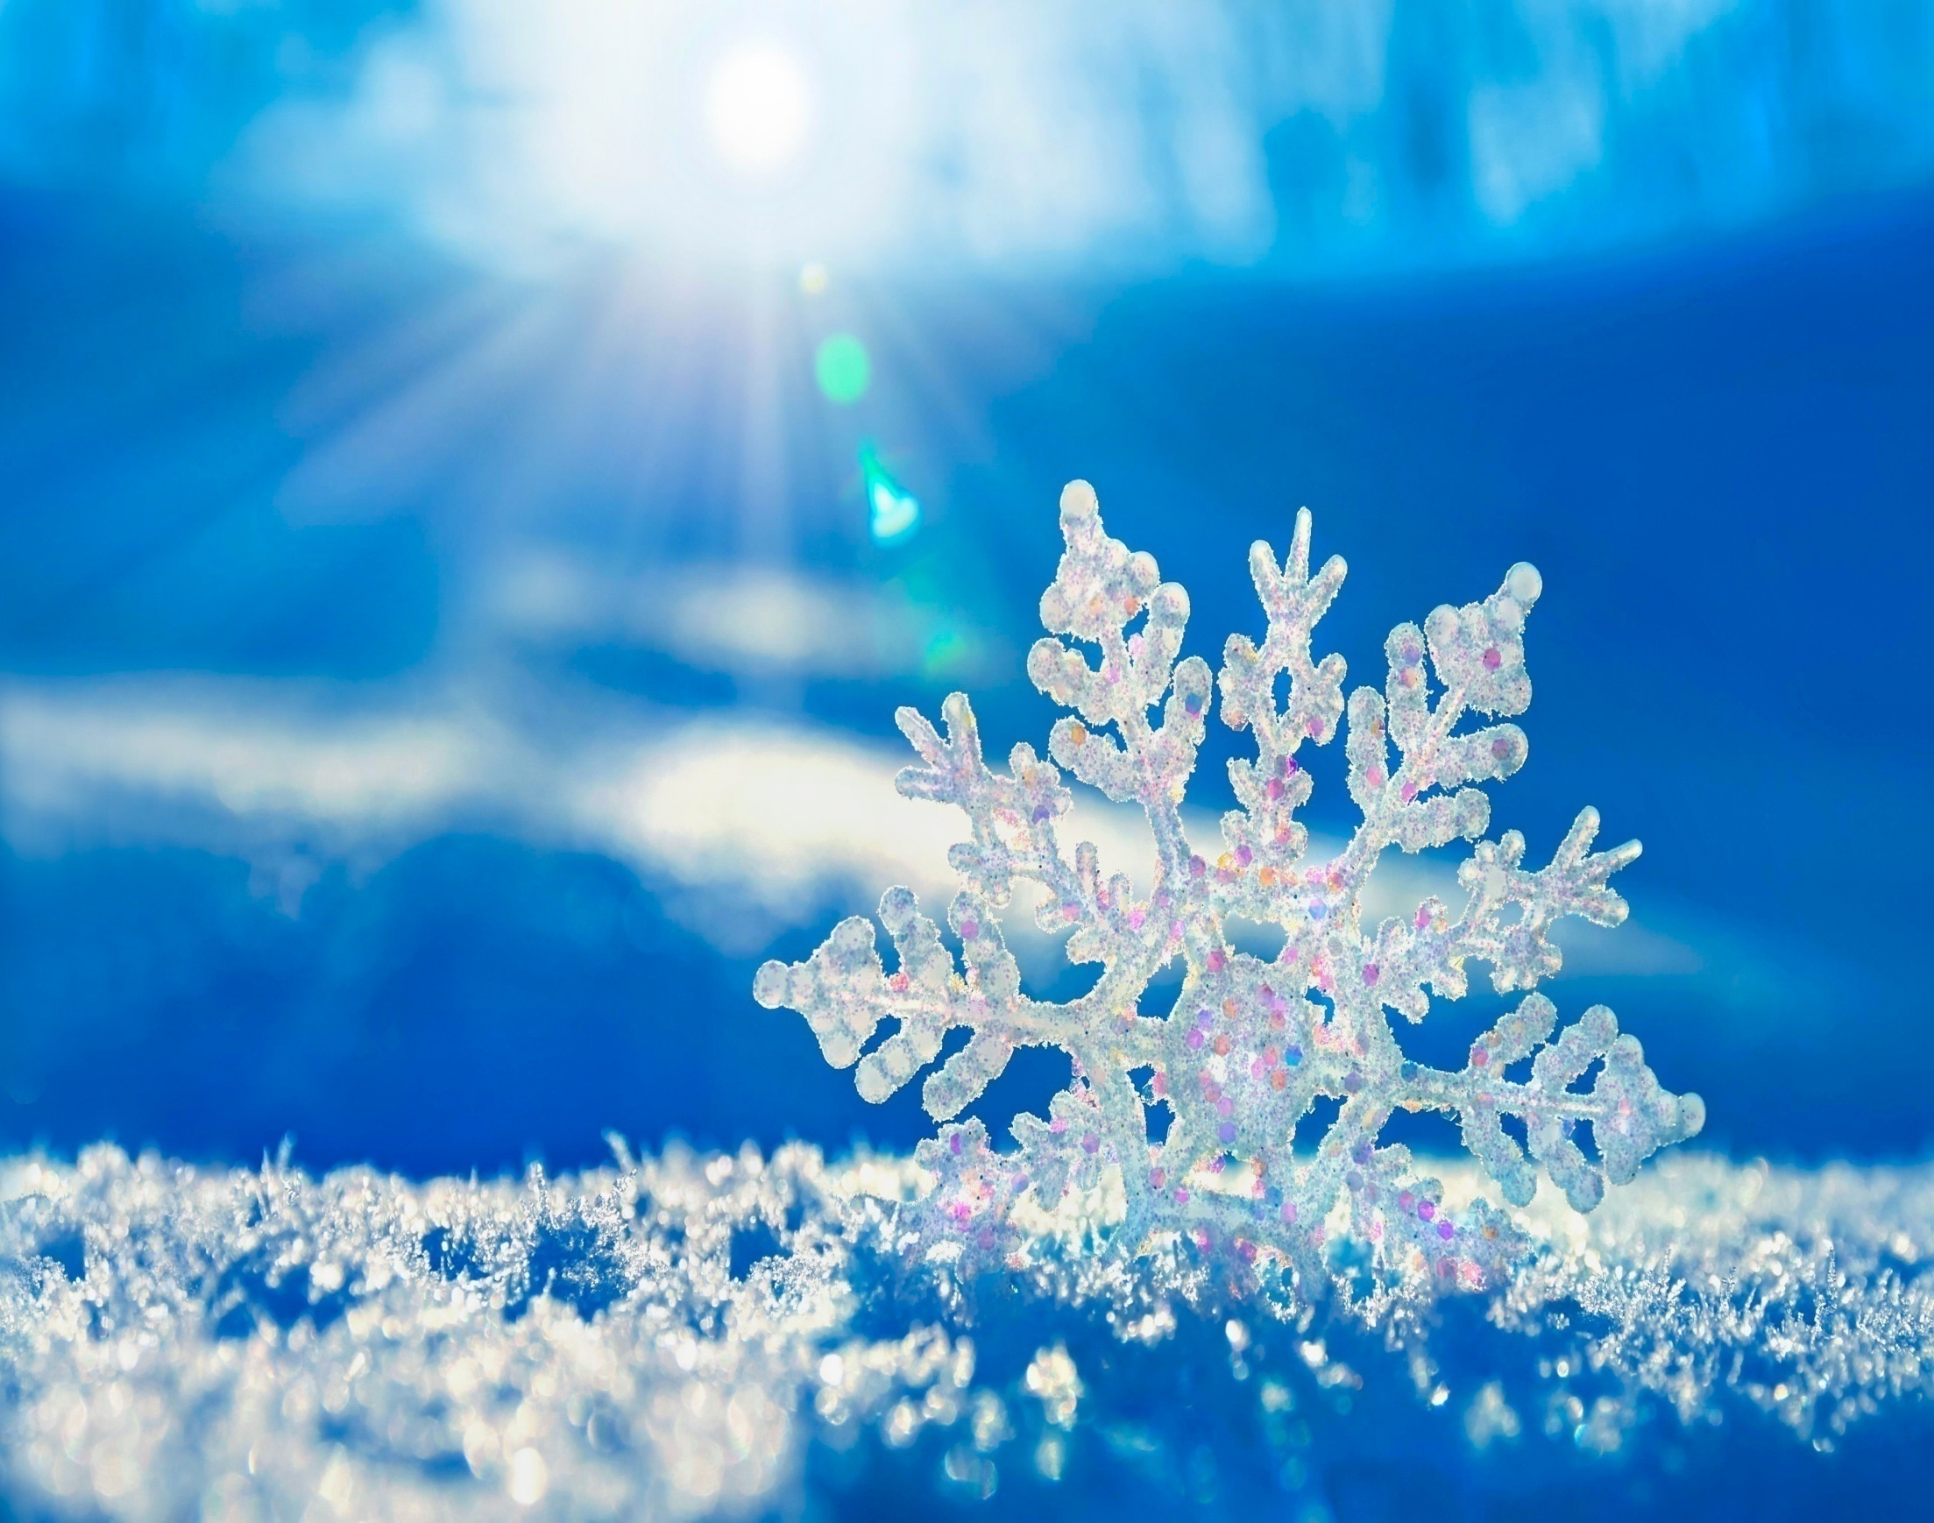
Февраль зиму ломает, воду пускает, три часа прибавляет.
В феврале много инея на деревьях - будет много меда.
В начале февраля тепло, тает снег - к посредственному урожаю.
Февраль силен метелью, а март капелью.
Февраль богат снегом, апрель же водой.

Slide 4
В марте мороз скрипуч, да не живуч.
Март сухой - к урожаю в садах, и наоборот.
Гром в марте - к урожаю хлеба, но холодному году.
Молния ранней весной без грома - к сухому лету.
Редкие морозы - к урожайному году.
Длинные сосульки - к долгой весне.

Slide 5
В апреле сыро - к хорошей пашне и грибному лету.
Апрельская талая вода идет в ясные ночи - к благоприятной погоде во время уборки хлеба.
В начале месяца большой разлив - к хорошему урожаю.
Гроза в начале апреля - к теплому лету и урожаю орехов.
В конце апреля идут теплые дожди - к урожаю.

Slide 6
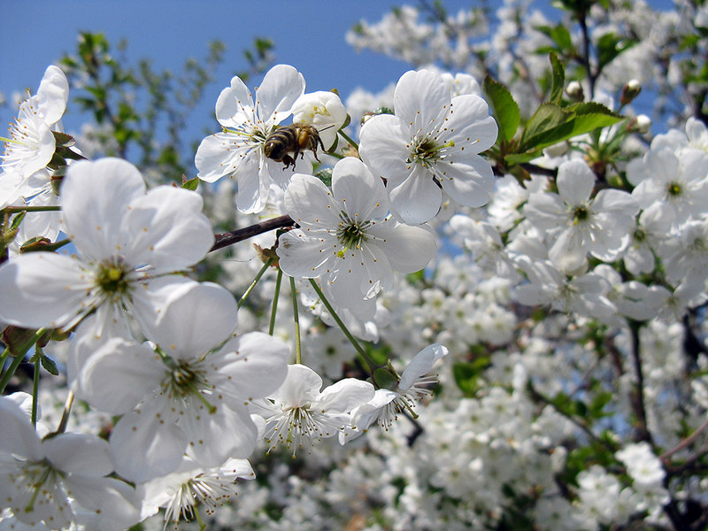
Много паутины в мае – лето жарким будет.
Зацвела черемуха – принесла холода.
Если май холодный – год будет плодородный.
Если грачи играются – к хорошей погоде.
Если гром в мае гремит – хлеба будет родить.

Slide 7
Если соловей всю ночь поет, то на следующий день будет сильный ветер.
Если в июнь ночи теплые, то будет хороший урожай.
Если вечером в июне после дождя радуга появляется, то будет долго хорошая погода.
Если ночью часто грозы, то урожай будет богатым.
По погоде июня, сено считают.
Какая погода в июне, таков и урожай осенью.
Если жаворонок свое гнездо на земле свил, то лето будет очень сухим, а если на дереве, то мокрым.

Slide 8
Если июльским утром туман стелется по воде — будет хорошая погода. Если июль стоит жарким, то декабрь будет морозным.
Перед дождем комары звенят громче и пронзительнее, а кроты усиленно роют землю.
Если июльским утром прошел маленький дождь, то днем установится хорошая погода.
Если мокрица утром закрывает цветки, то днем будет дождь.

Slide 9
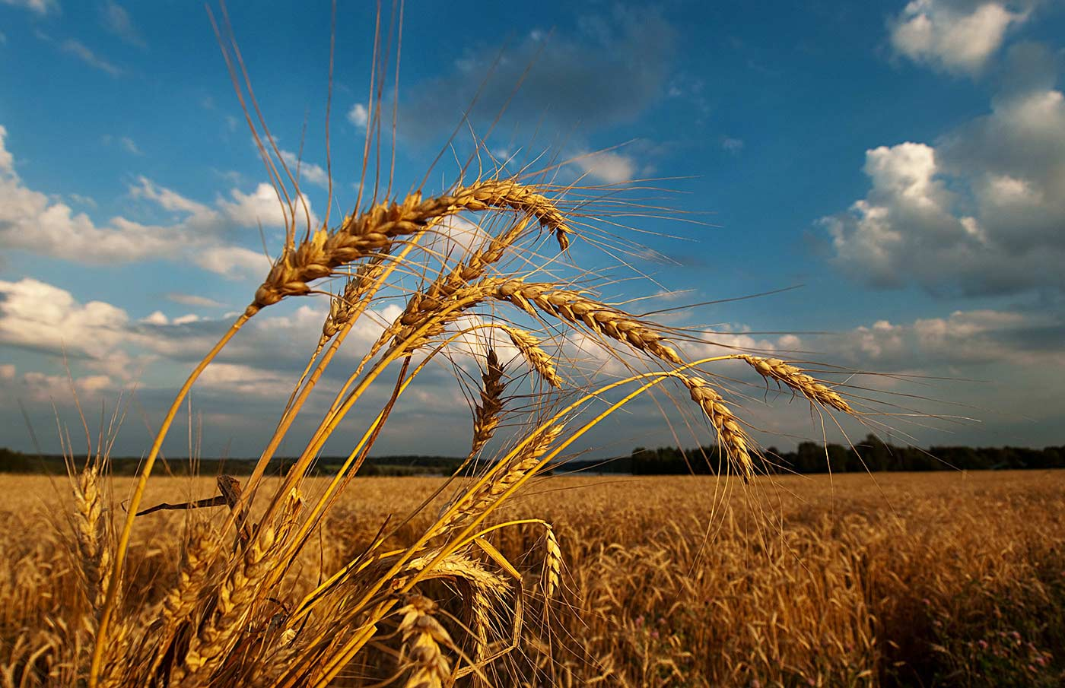
Если кроты выходят из-под земли, то ожидается ухудшение погоды.
Если листья деревьев показывают свою изнанку — быть дождю.
Какова погода в Ильин день, такой она будет и 27 сентября.
Если 7 августа утренник холодный, то и зима ожидается холодной
В августе дуб богат желудями — к урожаю.
Если в августе листья на деревьях желтеют снизу, то ранний сев будет хорошим.

Slide 10
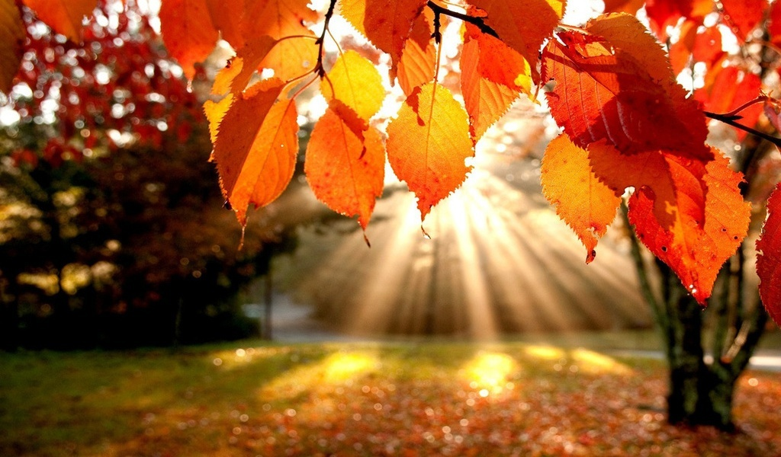
Влажное лето и теплая осень — к долгой зиме. Если бурьяны очень высоко растут, то будет много снега.
Если вход в кротовую нору расположен на север, то зима будет теплой, на юг — холодной, на восток — сухой, на запад — сырой.
Много желудей на дубе — к теплой зиме и плодородному лету.
Гром в сентябре предвещает теплую осень. Если осенью с деревьев опадают не все листья, то зима будет холодной.

Slide 11
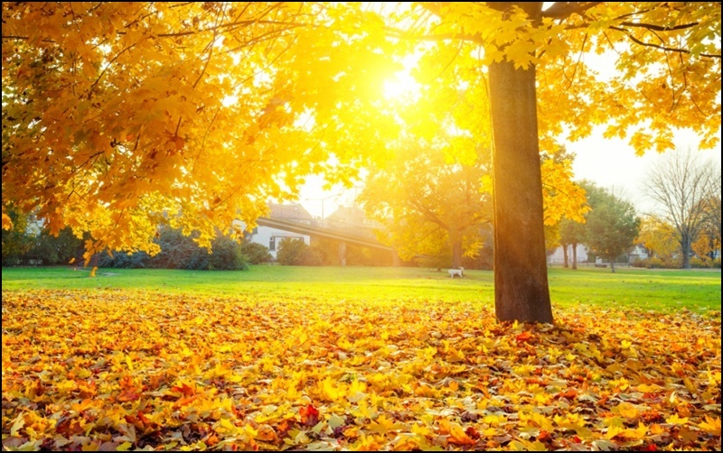
Если в октябре грянул гром, то зима будет бесснежной и короткой.
Если в октябре луна в кругу, то лето будет сухим.
Если в октябре листья с берез и дубов опадают чисто — к легкому году, а нечисто — ждать суровой зимы.
Если на Арину (1 октября) журавли полетят на юг, то на Покров (14 октября) надо ждать первого мороза.

Slide 12
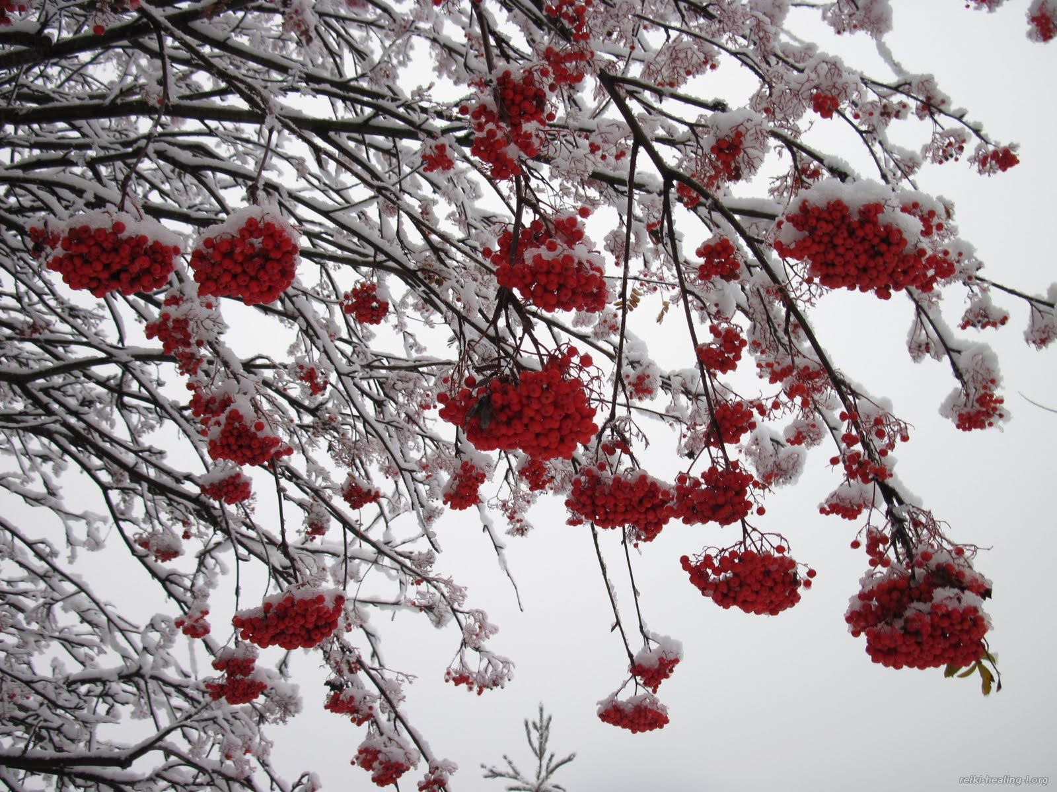
Если на Казанскую (4 ноября) небо заплачет, то следом за дождем зима придет.
Снег или град 5 ноября предвещает, что с Матрены зима на ноги станет.
Если ноябрь ясен и стоит сухая погода, то будет он опасен для урожая будущего года.
Оттепель 8 ноября обещает теплую зиму и весну. Дмитриев день (8 ноября) на снегу говорит о поздней весне.
Комары в ноябре — признак мягкой зимы.
Массовое появление синиц около домов 12 ноября — верный признак наступления холодов.

Slide 13
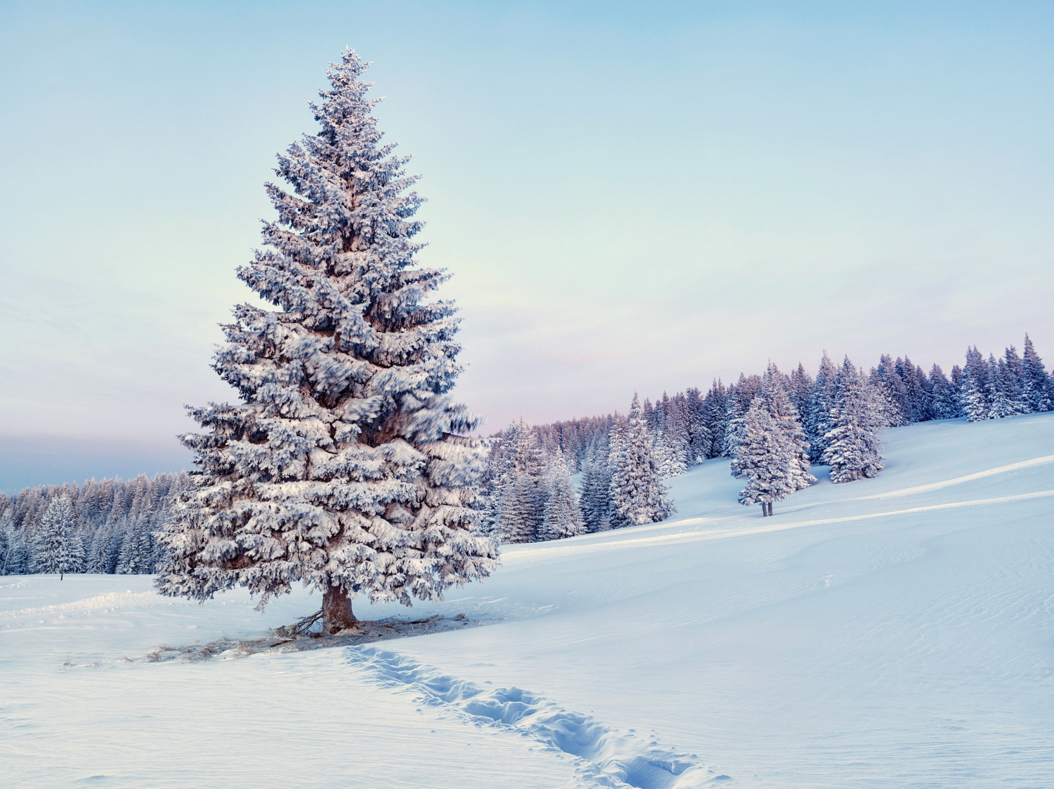
Ярко блестят звезды, быть морозу.
Дым из трубы стелется, а ветра нет, быть снегу.
Если в декабре высокие сугробы, большой иней, то быть большому урожаю.
Если в декабре в лес не съездишь, то и печь тогда холодная будет.
Считалось, если в декабре выпадает много снега, и стоят морозы, то будущий год будет плодородным.

Slide 14
Список использованной литературы:
1. Большая книга о природе: Стихи, рассказы, загадки, приметы, пословицы / В. Ю.Дугин. – М. : Дрофа-Плюс, 2006. – 208с. :
2. Месяцеслов. Рассказ о 12 месяцах года. Народные приметы./ Детская энциклопедия. - №10 – 2003.
3. «Народный месяцеслов». Пословицы, поговорки, приметы. / Г. Д. Рыженков. - М.: Просвещение , 1985 - 160c.
4. 1000 загадок, пословиц, поговорок, скороговорок для начальной школы. / Авт. -сост. В. Н. Иванкова. - – М.: Мозаика-синтез, 2008. – 182 с.

